Slide 1

TOÁN 4
Tập 2
Tuần 19
Bài 53: Khái niệm phân số
Tiết 1

Slide 2



Slide 3

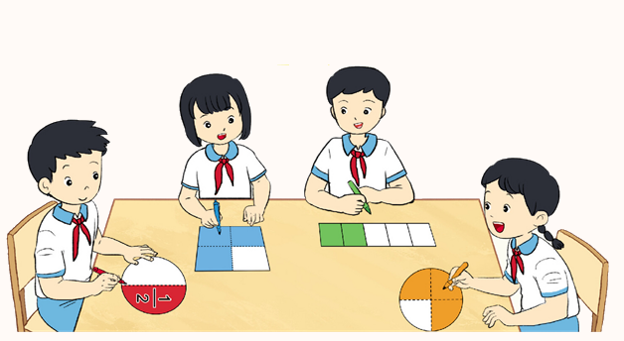
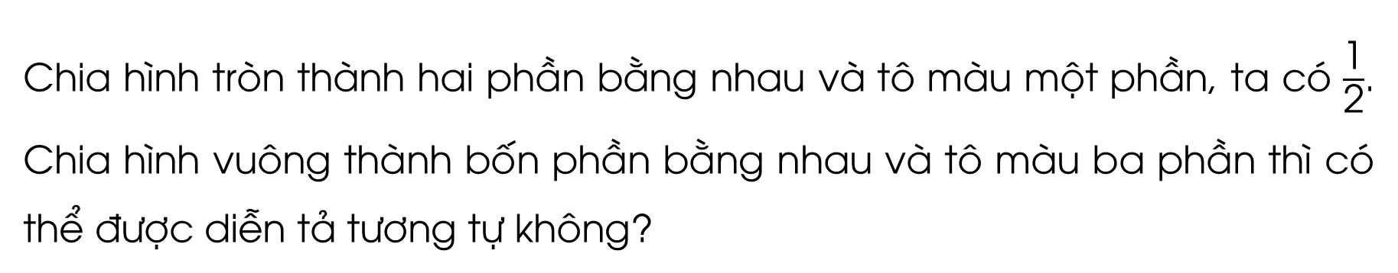
Chia hình tròn thành hai phần bằng nhau và tô màu một phần, ta có $\frac{\text{1}}{\text{2}}$. Chia hình vuông thành bốn phần bằng nhau và tô màu ba phần thì có thể được diễn tả tương tự không?

Slide 4


Slide 5

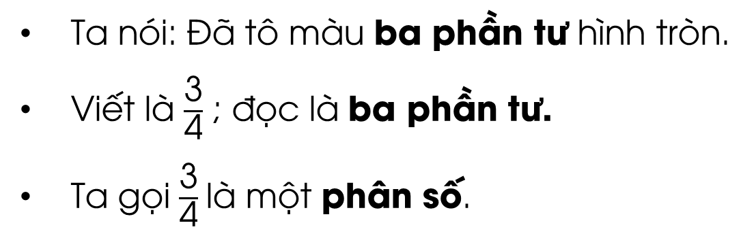
Chia hình tròn thành 4 phần bằng nhau. Tô màu 3 phần.
Ta nói: Đã tô màu ba phần tư hình tròn.
Viết là $\frac{\text{3}}{\text{4}}$ ; đọc là ba phần tư.
Ta gọi $\frac{\text{3}}{\text{4}}$là một phân số.

Slide 6
Tử số
3
4
Mẫu số
Mẫu số cho biết hình tròn được chia thành 4 phần bằng nhau. Tử số cho biết 3 phần bằng nhau đã được tô màu.
Trong mỗi phân số, tử số là số tự nhiên viết trên gạch ngang, mẫu số là số tự nhiên khác 0 viết dưới gạch ngang.

Slide 7


Slide 8

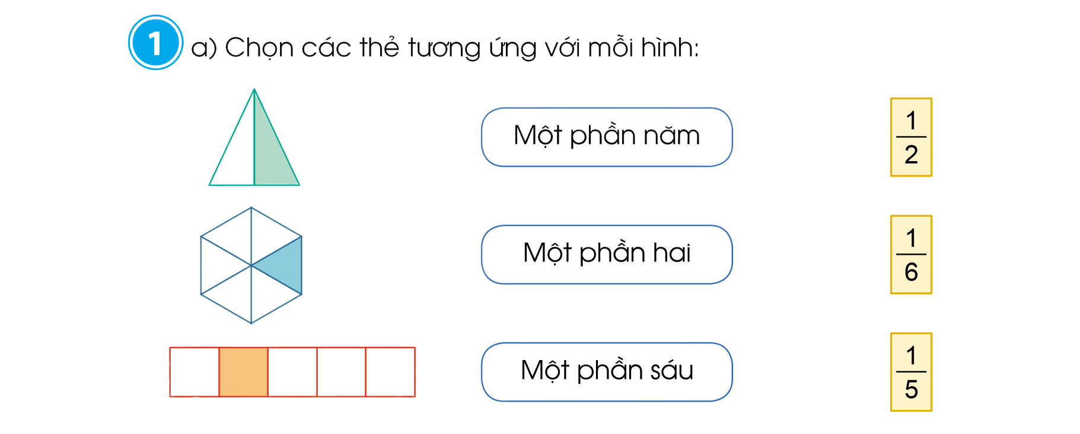
01
a) Chọn các thẻ tương ứng với mỗi hình:
1
2
Một phần năm
1
6
Một phần hai
Một phần sáu
1
5

Slide 9
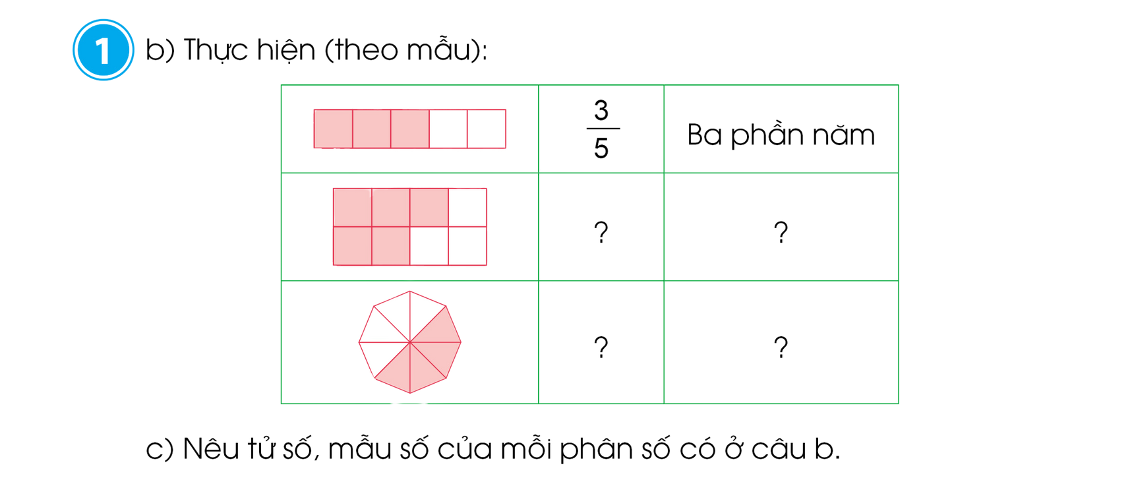


01
b) Thực hiện (theo mẫu):
$\frac{\text{5}}{\text{8}}$
Năm phần tám
$\frac{\text{4}}{\text{8}}$
Bốn phần tám

Slide 10
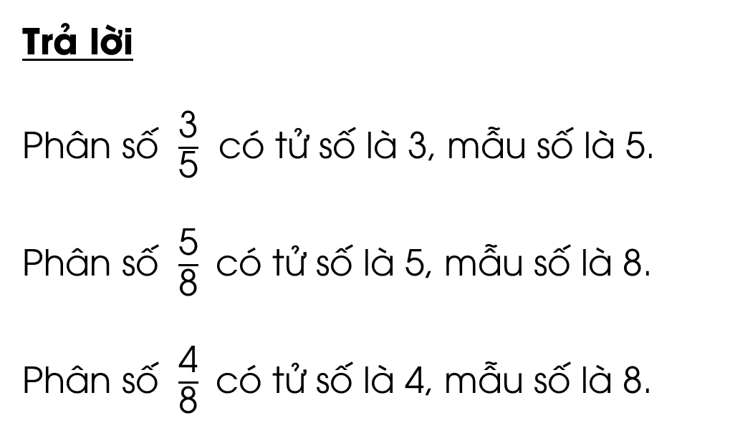
01
c) Nêu tử số, mẫu số của mỗi phân số có ở câu b.
Trả lời
Phân số $\frac{\text{3}}{\text{5}}$ có tử số là 3, mẫu số là 5.
Phân số $\frac{\text{5}}{\text{8}}$ có tử số là 5, mẫu số là 8.
Phân số $\frac{\text{4}}{\text{8}}$ có tử số là 4, mẫu số là 8.

Slide 11
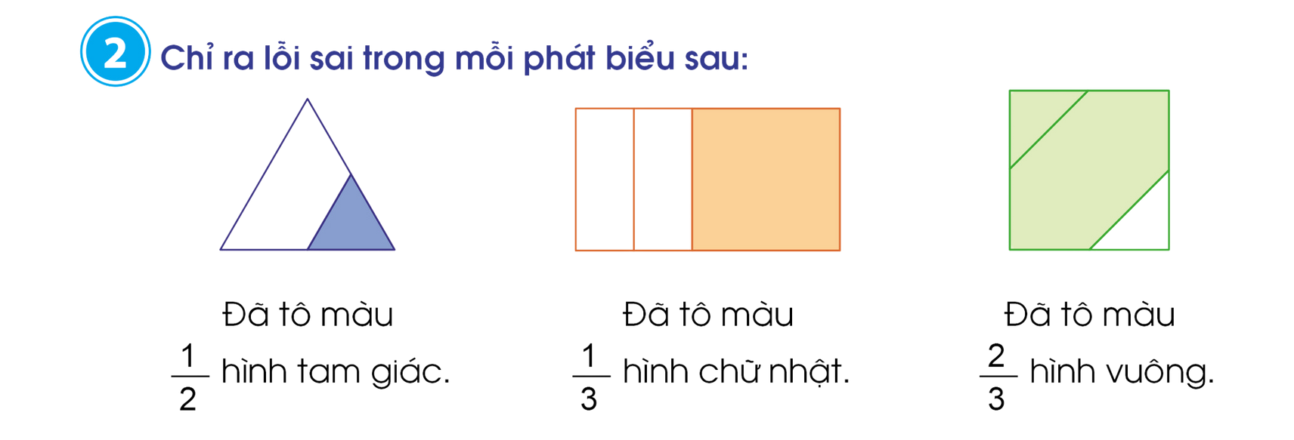
02
Chỉ ra lỗi sai trong mỗi phát biểu sáu:
Hình tam giác, không được chia thành 2 nửa bằng nhau.
Hình chữ nhật, không được chia thành 3 phần bằng nhau.
Hình vuông, không được chia thành 3 phần bằng nhau.

Slide 12
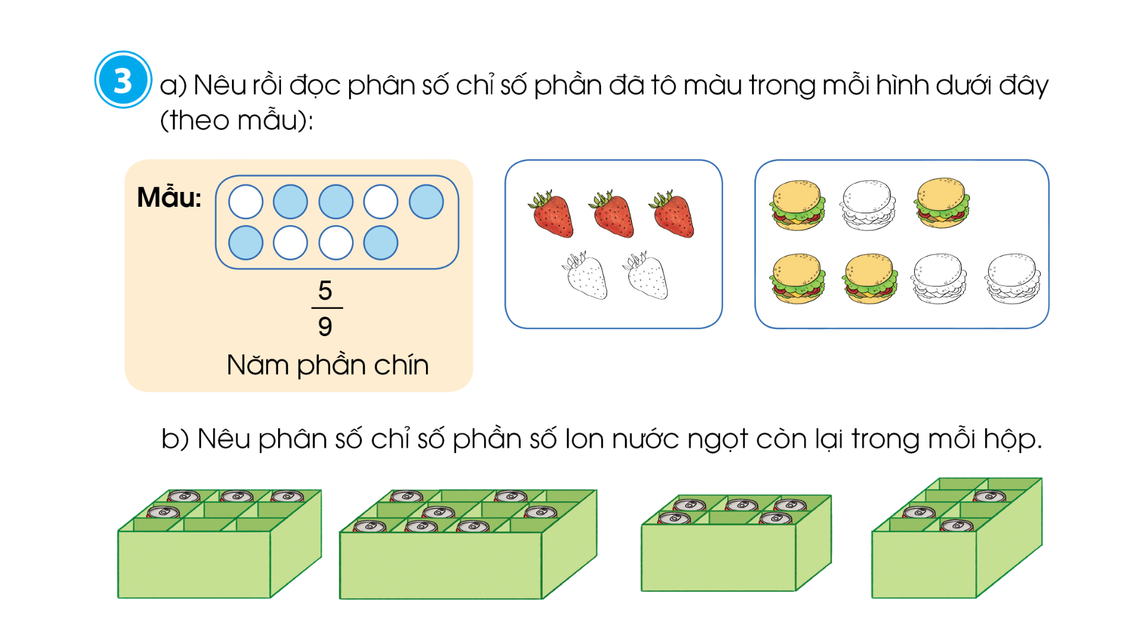


a) Nêu rồi đọc phân số chỉ số phần đã tô màu trong mỗi hình dưới đây (theo mẫu):
03
$$\frac{\text{3}}{\text{5}}$$
$$\frac{\text{4}}{\text{7}}$$
Ba phần năm
Bốn phần bảy

Slide 13
03
b) Nêu phân số chỉ số lon nước ngọt còn lại trong mỗi hộp:
4
9
7
12
5
6
3
8

Slide 14

Qua bài học hôm nay, em đã học được những gì?

Slide 15


Slide 16


Ôn tập kiến thức đã học
Hoàn thành bài tập trong VBT
Đọc và chuẩn bị trước Bài 53: Khái niệm phân số (Tiết 2)

Slide 17


Slide 18



Để kết nối cộng đồng giáo viên và nhận thêm nhiều tài liệu giảng dạy,
mời quý thầy cô tham gia Group Facebook
theo đường link:
Hoc10 – Đồng hành cùng giáo viên tiểu học
Hoặc truy cập qua QR code

